Slide 1

数据库课设答辩
NBA球星交易系统
姜萌 学号:19317224
王彤伟 学号:19317204
李家齐 学号:19317212
王嘉琪 学号:19217103
潘毓雯 学号:19217130

Slide 2
具体小组分工
前期一起讨论，确定了课题和数据库的内容，并分配工作
一起学习了JDBC，掌握了JDBC连接数据库和修改数据库的内容。
姜萌 设计了界面，并用Swing实现。
王彤伟 收集了数据
根据收集的数据，写了实现表的代码
王嘉琪，潘毓雯 ，李家齐测试了系统
李家齐 收集了球队球员头像等信息，制作PPT
王嘉琪，潘毓雯，李家齐写了设计报告

Slide 3
目录
2
数据库
结构设计
1
课题分析
3
系统设计
4
界面展示
5
总结

Slide 4
1
1.1 课题背景
1.2 国内研究概况
1.3 国外研究概况
课题分析

Slide 5
1.1课题背景
近些年，随着姚明在NBA的成功，华裔球员林书豪的大红大紫，NBA也逐渐地成功进入了中国这块市场，中国很多球迷开始迷恋NBA，而球迷们也对每支球队的球员非常感兴趣，精彩的球赛可以给他们带来生活中缺失的激情与乐趣，而很多人不想只片面了解球队的输赢情况，他们更想知道自己喜欢球员的具体信息与数据情况，也想了解自己喜欢的球队的人员配置，更有些球迷还有着管理球队的梦想，这就引出了我们所做的课题——NBA球星交易系统。

Slide 6
1.2国内研究概况
目前国内球员交易系统相对来说比较少，很多国内的软件像虎扑、直播吧等，更多的是球员及球队时事新闻的更新以及基础信息的查询，并没有满足交易功能，而必要的开发球员信息管理以及俱乐部球员交易系统，以便于联赛各个俱乐部的组织管理、参与关注，进一步的促进NBA的国内发展前景，且在国内并不是一个成熟的系统，并有很大的开发市场。
1.3国外研究概况
目前在国外已经有了较为全面的篮球球员信息管理系统，如dougstats,网站的统计数据可以直接导入Excel,统计起来很方便。另外popcornmachine这个网站对于每场比赛的分析十分详细。82games 这个网站则是注重于球员的各个数据。但更多的都是信息的查询，没有关于交易的系统。

Slide 7
2
2.1 数据库设计
2.2 系统E-R图
2.3 数据库关系表
数据库
结构设计

Slide 8
2.1数据库设计
（1）球员信息表：身高，体重，姓名，编号，姓名，位置，身高，体重， 出生日期， 选秀年份， 年薪（万）， 合约到期日期、希望薪
（2）球队信息表：编号，队名，获得冠军次数，主场位置。 （3）球队登录表：球队名称，用户名，密码。 （4）球员登录表：球员编号，用户名，密码。 （5）球队球员连接表：球队名称，球员编号。 （6）交易表：球队名称，球员编号，给予薪资。

Slide 9
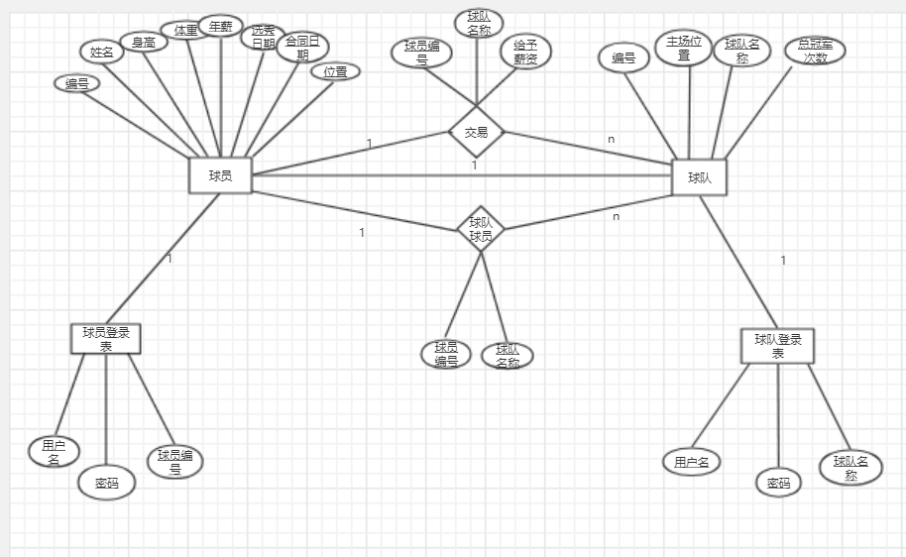
2.2系统E-R图

Slide 10
2.1数据库关系表
（1）球员信息表及创建代码
序号 | 字段 | 别名 | 数据类型 | 数据长度 | 是否可空 | 码
1 | Sno | 编号 | char | 10 | 否 | PK
2 | Sname | 姓名 | char | 30 | 否 | 否
3 | Sposition | 位置 | char | 5 | 否 | 否
4 | Sheight | 身高 | int | 4 | 否 | 否
5 | Sweight | 体重 | real | 10 | 否 | 否
6 | Sbirthday | 出生日期 | data | 15 | 否 | 否
7 | Sstart | 选秀年份 | char | 4 | 否 | 否
8 | Ssalary | 年薪 | int | 5 | 否 | 否
9 | Sexpiration | 合约到期日期 | char | 4 | 否 | 否
10 | Shope | 期望薪资 | int | 4 | 可 | 否

Slide 11
public static void createTableOfStar(Connection conn){
try{
Statement stmt = conn.createStatement();
String sqlWord = "create table nba_star "
+ "(Sno varchar(10) primary key, "
+ "Sname varchar(30), "
+ "Sposition varchar(5), "
+ "Sheight int, "
+ "Sweight real, "
+ "Sbirthday date, "
+ "SstartNBA char(4), "
+ "Ssalary int, "
+ "Sexpiration char(4)"
+ "Shope int)";
stmt.executeUpdate(sqlWord);
}
catch (SQLException e){
e.printStackTrace();
}
}

Slide 12
（2）球队信息表及创建代码
public static void createTableOfClub(Connection conn)
{
try
{
Statement stmt = conn.createStatement();
String sqlWord = "create table nba_club "
+ "(Cno varchar(10) unique, "
+ "Cname varchar(30) primary key, "
+ "Ctimes int, "
+ "Clocation varchar(20))";
stmt.executeUpdate(sqlWord);
}
catch (SQLException e)
{
e.printStackTrace();
}
}
序号 | 字段 | 别名 | 数据类型 | 数据长度 | 码 | 是否可空
1 | Cno | 编号 | char | 10 | UNIQUE | 否
2 | Cname | 球队名称 | char | 30 | PK | 否
3 | Cnumber | 获得总冠军次数 | int | 4 | 否 | 否
4 | Clocation | 主场位置 | cahr | 20 | 否 | 否

Slide 13
（3）球员登录表及创建代码
public static void createTableOfStarSignIn(Connection conn){
try{
Statement stmt = conn.createStatement();
String sqlWord =
"create table nba_star_signin "
+ "(Sno varchar(10), "
+ "SSnumber varchar(20) primary key, "
+ "SSpassword varchar(10), "
+ "foreign key(Sno) references nba_star(Sno)"
+ ")";
stmt.executeUpdate(sqlWord);
}
catch (SQLException e){
e.printStackTrace();
}
}
序号 | 字段 | 别名 | 数据类型 | 数据长度 | 是否可空 | 码
1 | Sno | 球员编号 | char | 10 | 否 | FK，UNIQUE
2 | SSnumber | 用户名 | char | 20 | 否 | PK
3 | SSpassword | 密码 | char | 10 | 否 | 否

Slide 14
（4）球队球员连接表及创建代码
public static void createTableOfStarAndClub(Connection conn){
try{
Statement stmt = conn.createStatement();
String sqlWord = "create table nba_star_club "
+ "(Sno varchar(10) primary key, "
+ "Cname varchar(30), "
+ "foreign key(Sno) references nba_star(Sno), "
+ "foreign key(Cname) references nba_club(Cname)"
+ ")";
stmt.executeUpdate(sqlWord);
}
catch (SQLException e){
e.printStackTrace();
}
}
序号 | 字段 | 别名 | 数据类型 | 数据长度 | 是否可空 | 码
1 | Sno | 球员编号 | char | 10 | 否 | PK，FK
2 | Cname | 球队名称 | char | 30 | 否 | FK

Slide 15
（5）交易表及创建代码
public static void createTableOfShoppingOfClub(Connection conn){
try{
Statement stmt = conn.createStatement();
String sqlWord = "create table nba_shopping_club "
+ "(Sno varchar(10), "
+ "Cname varchar(30), "
+ "SCgive int, "
+ "foreign key(Sno) references nba_star(Sno), "
+ "foreign key(Cname) references nba_club(Cname)"
+ ")";
stmt.executeUpdate(sqlWord);
}
catch (SQLException e){
e.printStackTrace();
}
}
序号 | 字段 | 别名 | 数据类型 | 数据长度 | 是否可空 | 码
1 | Sno | 球员编号 | char | 10 | 否 | FK
2 | Cname | 球队名称 | char | 30 | 否 | FK
3 | SCgive | 给予薪资 | int | 4 | 否 | 否

Slide 16
（6）球队登录表及创建代码
public static void createTableOfClubSignIn(Connection conn){
try{
Statement stmt = conn.createStatement();
String sqlWord = "create table nba_club_signin "
+ "(Cname varchar(30), "
+ "CSnumber varchar(20) primary key, "
+ "CSpassword varchar(10), "
+ "foreign key(Cname) references nba_club(Cname)"
+ ")";
stmt.executeUpdate(sqlWord);
}
catch (SQLException e){
e.printStackTrace();
}
}
序号 | 字段 | 别名 | 数据类型 | 数据长度 | 码 | 是否可空
1 | Cname | 球队名称 | char | 10 | UNIQUE | 否
2 | CSnumber | 用户名 | char | 20 | PK | 否
3 | CSpassword | 密码 | char | 10 | 否 | 否

Slide 17
3
3.1 系统流程设计
3.2 系统功能分析与测试
系统设计

Slide 18
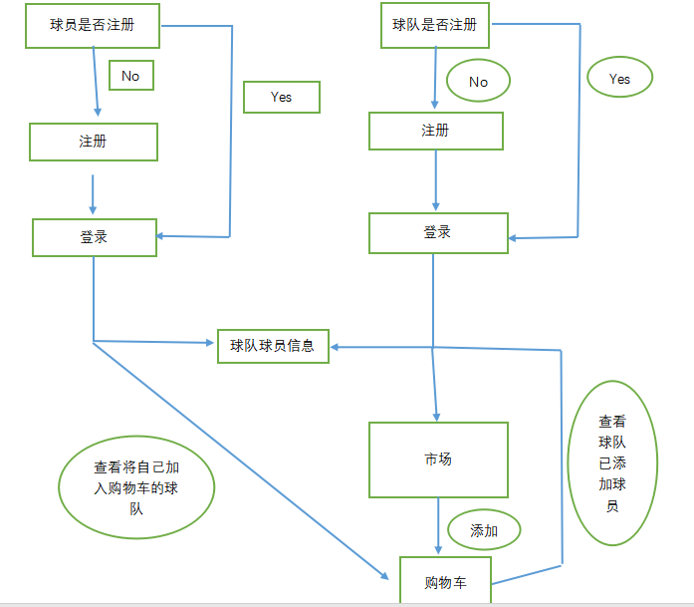
3.1 系统流程设计
系统设计
（1）球队端登录：查询球队信息，以及球队阵容；
（2）球员端登录：查询球员信息，以及输入球员希望薪资；
（3）球员交易：在购物车中给予球员匹配报价，来判断是否能够交易成功。

Slide 19
3.2 系统功能分析与测试
系统分为两个客户端
通用的模块是，用户登录模块，用户注册模块，实现球队，球员登录和注册功能。
信息显示模块 可以查看任意球队，任意球员的信息
球员端 ：
意愿显示模块 可以更改自己的期望薪资，和查看所有对自己有期望的球队。并且，可以选择是否加入他们。
球队端 ：
市场模块 可以显示说有的球员，和他们的期望工资，选择是否加入购物车
购物车 可以显示球队加入购物车中的球员，和移除他们。

Slide 20
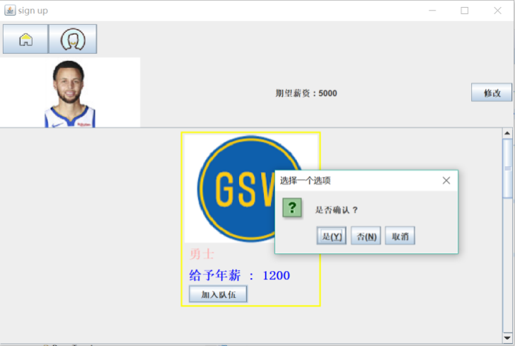
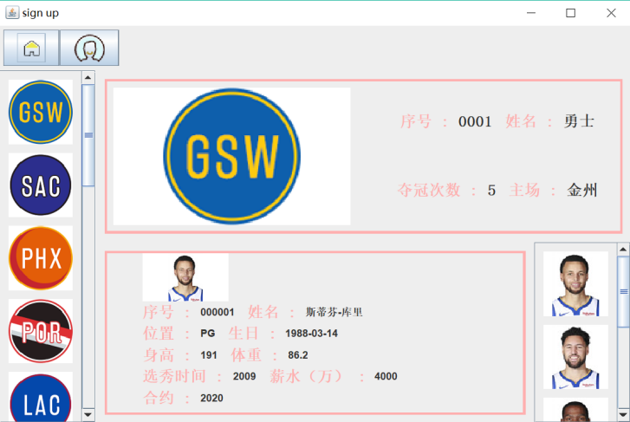
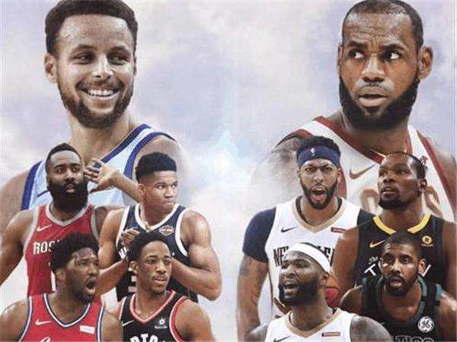

球员希望薪资
3.2 系统功能测试
球员信息
界面
是否加入
对自己有意愿的球队
球员端
功能测试

Slide 21
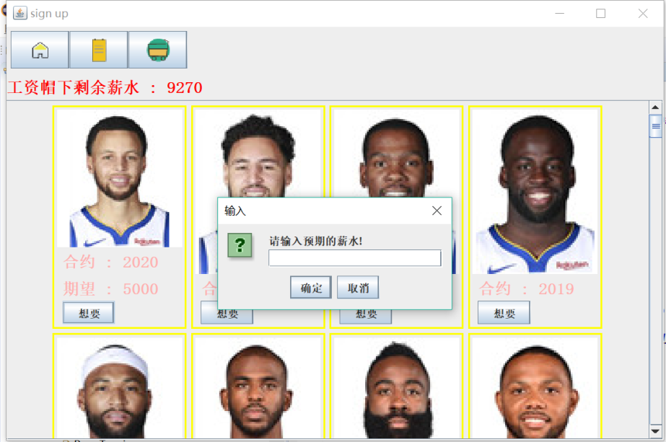

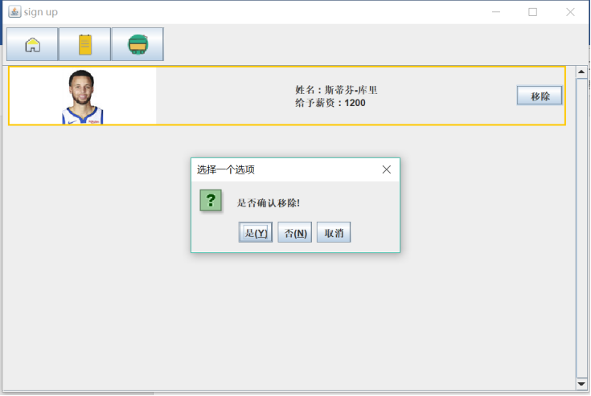
3.2 系统功能测试
球队端
给予薪资
是否将球员移除
球队端
功能测试

Slide 22
4
4.1 球员端
4.2 球队端
4.3 购物车
界面展示

Slide 23
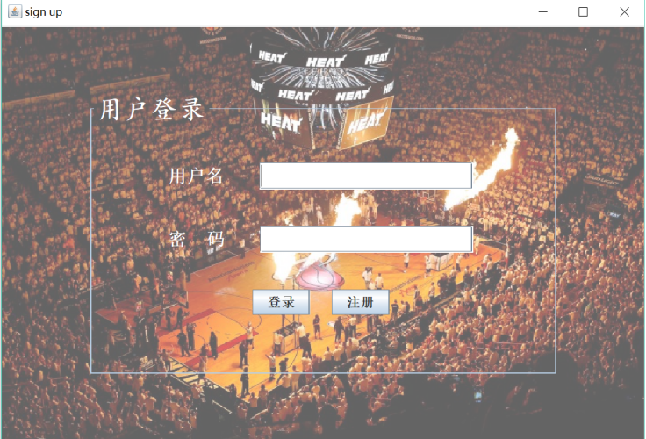
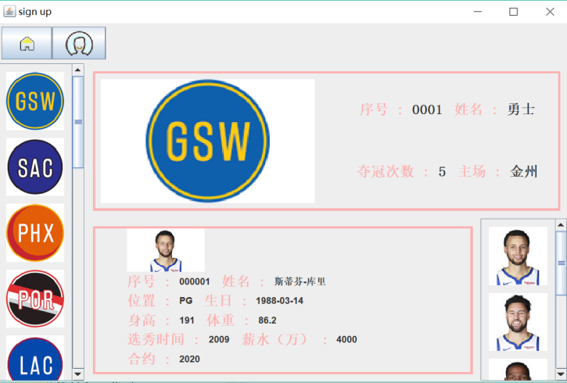

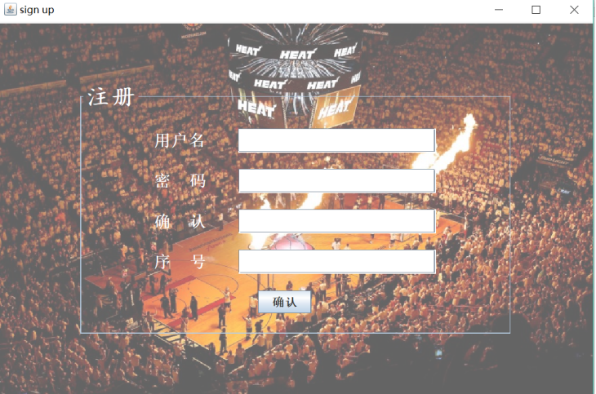
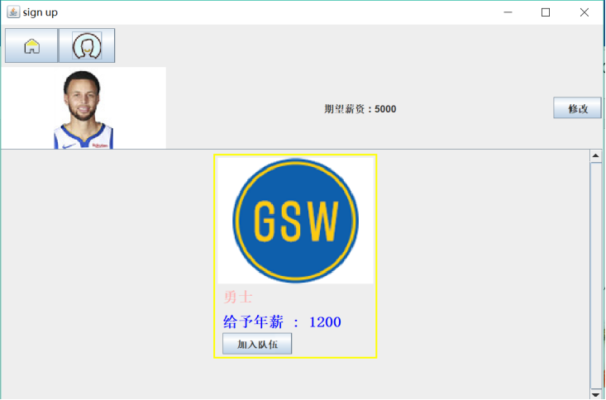
4.1 球员端
球员
界面
球员
登陆
球员
期望薪资
球员
注册

Slide 24
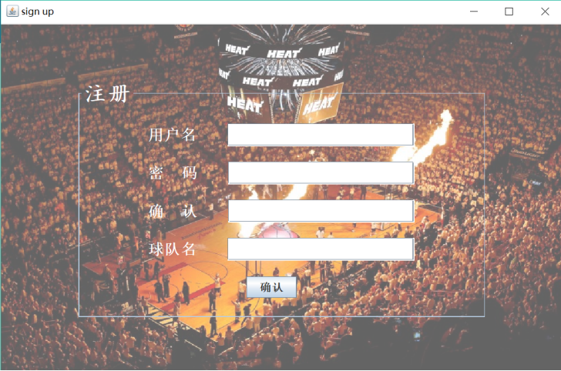
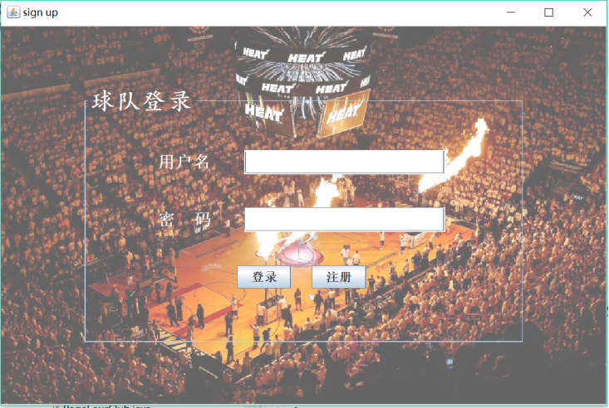

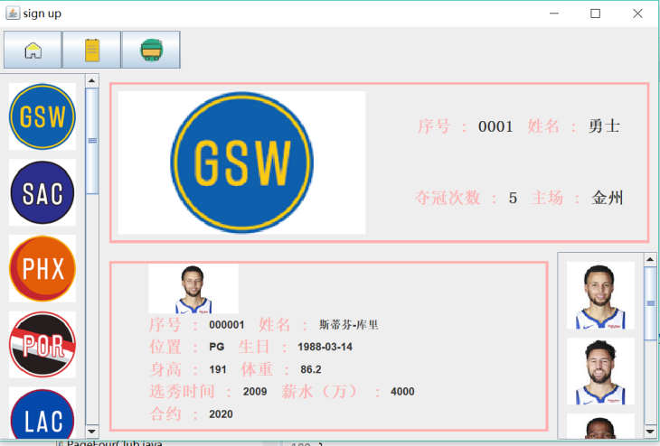
4.1 球队端
球队
注册界面
球队
登录界面
球员信息

Slide 25
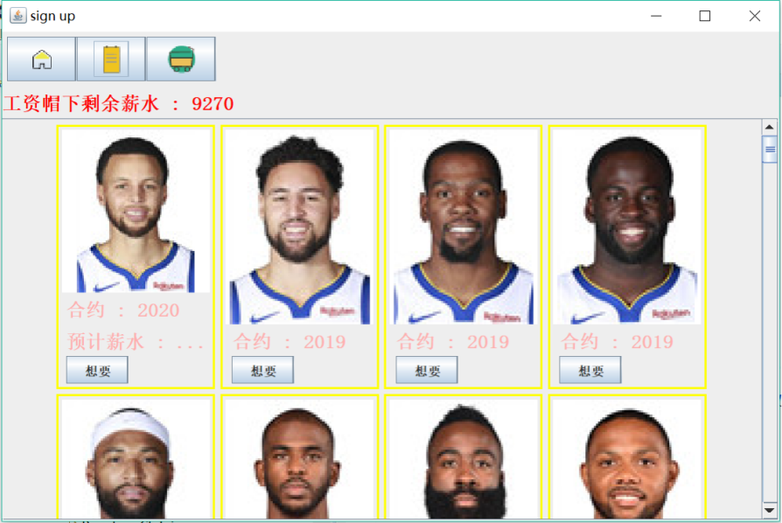

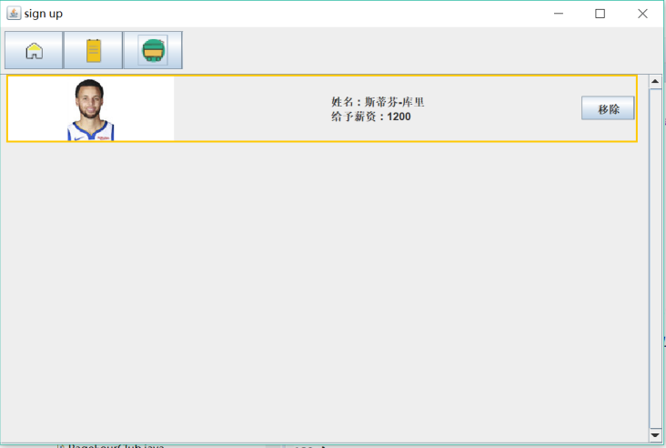
4.1 购物车
市场界面
购物车

Slide 26
5
5.1课设总结
课设总结

Slide 27
5.1 课设总结
本系统在实现NBA球员交易系统的时候，比较简单。任务书中的功能虽然都能实现，但是就是功能实现的比较简单。
在这次的项目中，遇见了很多困难。第一个就是，在写第三个信息显示的界面的时候，因为Swing不能自己画控件，所有的控件布局都由代码完成，所以在写第三个界面时，第一次因为布局套布局，布局套布局，没有很好的提前设计，就写乱掉了。然后删掉代码重写，在赵老师的计算机组成原理课上，听到了赵老师教的设计结构，从上而下设计，从下而上实现。但是，我尝试了后，发现从下而上实现更加困难。从下而上实现，导致最小的布局中的数据在从较大的布局中导入时，会很混乱。最后还是，通过第一开始的思路，一点一点的实现。
第二，就是Swing虽然以前会用，但没有写过这么复杂的应用，在写登录界面的时候，代码写的比较混乱。不像PageThree，PageFour，PageFive这几个页面的代码写的可扩展性高。
第三，就是卡片布局进行页面切换，必须在一个类中实例化后，才能实现切换。但是，在添加鼠标事件的时候，往往都不在一个类中，后来，想了一个办法，就是按钮在另一个类中，按钮的事件在MyFrame中，显得主类比较臃肿。
第四，也是最大的困扰，就是页面不能实现动态变化。比如，购物车中的球员，在添加或删除的时候，要重新启动一遍程序才行。后来，用了另外一种办法，派生出一个新的按钮类，在将所有的按钮添加一个监听器，在调用监听器的时候，刷新一遍页面。
通过这次课程设计，对Java的编程，接口，内部类，抽象类，静态类的理解更加深刻了。通过小组合作，也充分意识到了小组的重要性。

Slide 28
谢
聆
听
谢

